Slide 1
Analfabetismo: identificando fatores e prioridades para batimento de metas
Fiap Pós - AI Scientist
2026
Fase 3
Grupo:
Ricardo Sallin - RM 372803
Bruno Saralha - RM 370184
Fernando Medeiros - RM 370318
Rodrigo Alves - RM 372519

Slide 2
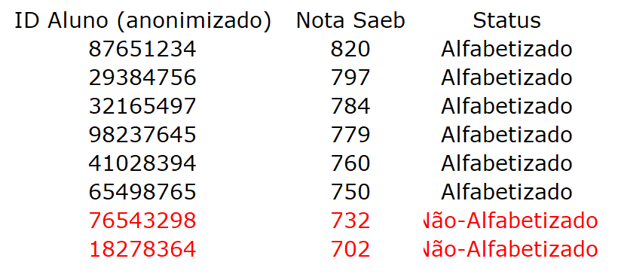
Qual problema de negócio está sendo resolvido?
Pesquisa Alfabetiza Brasil (2023)
Criança alfabetizada = 743 pontos no Saeb na prova de Língua Portuguesa (LP)
  Meta: 100% de crianças Alfabetizadas até 2030.
Dados socioeconômicos ajudam a prever:
  Municípios problemáticos para atingimento de meta
  Municípios com melhores resultados obtidos com os recursos atuais

Slide 3
Qual problema de negócio está sendo resolvido?
Hipóteses de trabalho:
Renda média: em municípios mais ricos as crianças performam melhor?
Alfabetização dos pais: ambientes com mais letramento dos adultos influenciam positivamente?
Investimento em educação: municípios que investem mais obtêm mais "retorno" em literácia e, indiretamente, em produtividade e no próprio PIB?
Dificuldade de acesso: municípios com poucas escolas proporcionalmente à população, ou por área, alfabetizam menos?
Região Metropolitana: será que municípios próximos à capital alfabetizam menos?

Slide 4
Pipeline de Dados
INEP - alfabetização infantil: basedosdados.org
Renda média por município: Kaggle PNAD + Lat-Long municipal para inferência
Repasse Fundeb por município:
Complementação Vaaf-Vaat/Vaar:
Despesas Educação:
Área/pop por município: IBGE
Alfabetização adultos (20-64) e idosos (65+): Censo
Ajustes manuais nos dados Gov: nomes de municípios, agrupamentos etc
Importação de CSV’s no BigQuery (Camada Bronze) + SQL (camadas Silver/Gold)
Tabelas Gold alimentando modelos ML
MeuFundeb, Diário Oficial e ConectaProfs

Slide 5
Estrutura das tabelas
Bronze:
area_pop: dados básicos por município (nome, UF, área km2 e população)
mun_renda_inferida: renda média por município de ~200 maiores cidades, e inferência para os demais ~5370
receitas_despesas: valor repassado pelo Fundeb por município, e complementações VAAF, VAAT e VAAR
dist_km_capital: latitude, longitude, e distância até a capital correspondente em km
alfabetizacao_infantil : qtd alunos, % alfabetizados, e qtd escolas,por município, por ano (23-24)
alfabetizacao_adultos_idosos: qtd pessoas e % alfabetizado por município, faixas 20-64 anos e 65+ anos
_meta: metas de alfabetização ‘25 por município obtida no módulo anterior do curso
Silver:
_municipios: tabela temporária dos municípios: nome, uf, lat/long, capital, população, área, densidade, renda média, receitas e despesas
_alfabetizacao: tabela temporária juntando alfab infantil, adulto e idoso e dados Censo escolar (qtd escolas, alunos etc)
_silverfinal: tabela reunindo todas as variáveis que irão para algum modelo ML
_silverfinal_semnulos: tabela extra, apenas imputando zeros para os nulos da _silverfinal
Gold:
_reg_arv_treino: tabela de treino para os modelos de Regressão Logística e Random Forest. Contém apenas 2023
_reg_arv_teste: tabela de teste para os modelos de Regressão Logística e Random Forest. Contém apenas 2024
_kmeans_treino: tabela de treino para o modelo de K-means. Contém apenas 2023

Slide 6
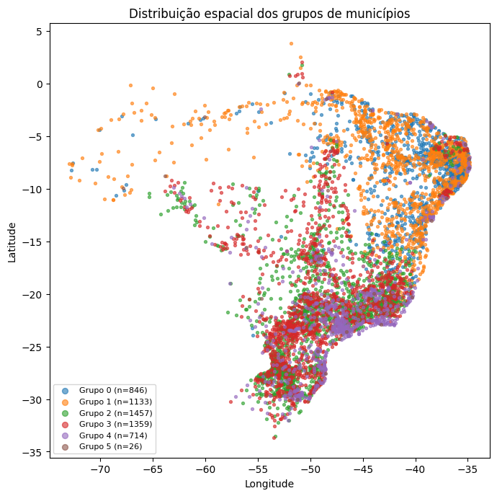
Clusterização de Municípios com K-means
Variáveis usadas: população, densidade, renda, alfabetização (adulto e idoso apenas: infantil (target) não entrou), distância à capital e se é capital
Grupos identificados:
  Capitais: grandes e densas, com alta renda e muito alfabetizadas (grupo 5)
  Regiões Metropolitanas: parecidas com as Capitais, mas menos ricas e alfabetizadas (grupo 4)
  Interior/Ricas: cidades menores, com renda menor. Começam os desafios educacionais (grupos 3 e 2)
  Interior/Pobres: baixa renda per capita dificulta acesso à escola (grupos 0 e 1)

Slide 7
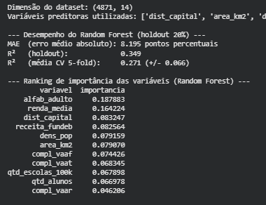
Ranqueamento de fatores com Random Forest
Variáveis preditoras utilizadas: distância à capital, área, densidade, renda, repasse Fundeb+Compl, qtd alunos/escolas, alfabetização adultos
Fatores estruturais: Alfab adultos e Renda
Principal fator acionável: Receita Fundeb
Complementações VAA têm peso menor

Slide 8
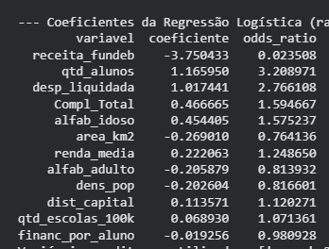
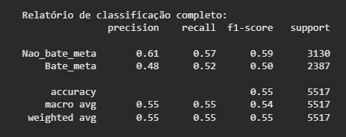
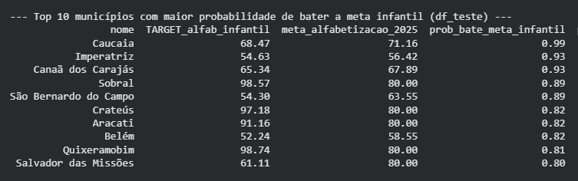
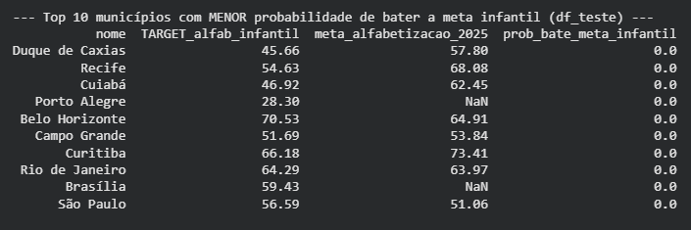
Probabilidade Ating. Meta com Regressão Logística
Variáveis preditoras utilizadas: alfabetização adultos, renda, escolas/100k, Compl VAAF e VAAT
Top municípios mais e menos propensos a atingir as metas de Alfabetização ‘25

Slide 9
Conclusões
Financiamento Fundeb foi a variável de maior impacto no modelo, mas com coeficiente negativo, associado a municípios com maior financiamento e menor analfabetismo.
Retomamos a EDA para investigar o resultado, comparando financiamento Fundeb e atingimento das metas entre 2023 (treino) e 2024 (teste).
Alta variabilidade nas duas variáveis, resultando em uma correlação muito baixa entre financiamento e atingimento da meta.
Concluímos que são necessárias mais variáveis, detalhando como o Fundeb é aplicado, e fatores socioeconômicos como infraestrutura, ensino, criminalidade e insegurança alimentar.

Slide 10
Obrigado

